Slide 1
Жүз есім ішіндегі бес есім

Slide 2
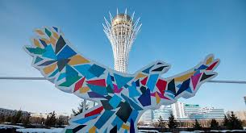
Что такое "Рухани Жаңғыру"
В переводе словосочетание "Рухани Жаңғыру" означает "духовная модернизация".
Рухани Жаңғыру" включает в себя несколько проектов: "Туған жер" направлен на развитие "малой родины", Сакральная география собирает данные о священных местах, спецпроект "Современная казахстанская культура в глобальном мире" знакомит иностранцев с культурой кочевого народа, а "100 новых лиц" рассказывает о талантливых казахстанцах.

Slide 3
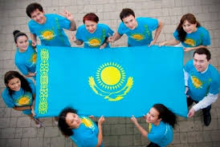
В первую очередь, стоит начать с того, с какой целью был задуман этот проект. Дело в том, что "100 новых лиц Казахстана" - это проект, направленный на продвижение идей успешности среди населения страны на примерах наших соотечественников, которые достигли определенного успеха.
Все герои проекта - особенные люди
Они - самых разных профессий, национальностей и возрастов, которые проживают в самых разных уголках нашей большой страны, но всех их объединяет патриотизм, неутомимая вера в себя, сила духа и преданность делу, которая заставляет преодолевать даже самые сложные трудности. Их достижения станут отличным примером для подражания и источником вдохновения.
Фишкой проекта стало то, что своих героев казахстанцы выбирали сами и участвовать мог любой желающий.
Все кандидаты были распределены на 6 основных категорий по сферам деятельности: наука, спорт, общество, медицина, культура и бизнес.

Slide 4
Біздің павлодарлық жерлестер
Наши земляки - павлодарцы

Slide 5
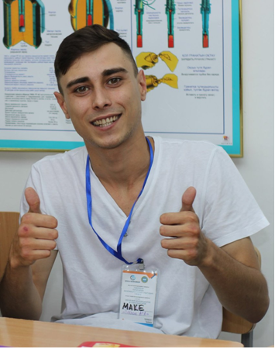
Чернуцкий Максим
«Своим главным достижением считаю приобретение за собственные средства инвалидного кресла нуждающемуся молодому парню с диагнозом ДЦП. Радость в глазах этого парня- самое яркое что мне запомнилось за весь 2016 год.» Реализовал народно-патриотический проект Народная Лента" , автор проекта “TILKHAN ATA«,основной задачей которого является развитие и популяризация идеи «Триединство языков»
патриот, общественно-политический деятель, меценат, бизнесмен. С 2011 г. – работник угольной промышленности.

Slide 6
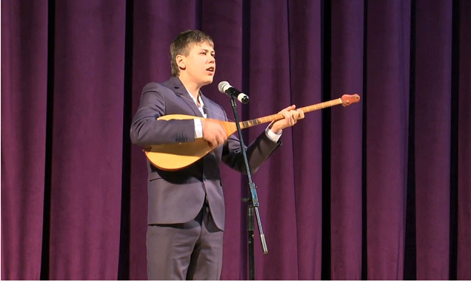
Алексей Лодочников
Юный казахстанский домбрист-песенник
Алексей өзінің үлгісімен өз мақсаттарына жету және оған сену керек екенін дәлелдейді. Леша тек қазақ тілінде керемет сөйлеп қана қоймай, домбырада шебер ойнайды, жас болғанына қарамастан кітап жазады.
Является воспитанником Качирского детского дома.

Slide 7
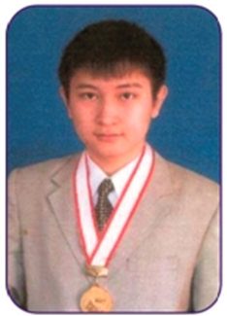
Қуат Есенов
2002 Математикадан халықаралық олимпиаданың күміс жүлдегері(Шотландия, Глазго қ), 2003 ж жүлдегер(Жапония, Токио қ) және 2004 ж (Греция, Афины қ). Технология институтының түлегі (АҚШ, Массачусетс), Google компаниясының қызметкері (Калифорния, США)
Серебряный призер международной математической олимпиады 2002 .
(г. Глазго, Шотландия), победитель 2003 года (г. Токио, Япония) и 2004 года (г. Афины, Греция). Выпускник Технологического института (Массачусетс, США). Сотрудник компании Google (Калифорния, США)
Дарынды балаларға арналған №8 лицей –
мектебінің түлегі
Выпускник школы-лицея №8 для одаренных детей.

Slide 8
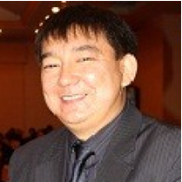
Ерлан Рамазанов
Ерлан Амангельдинович внес большой личный вклад в развитие неонатальной хирургии Павлодарской области.
Он оказывает консультативную помощь больным в районах области, выезжает по санитарной авиации. Консультирует детей в лечебных учреждениях города. Является главным внештатным детским хирургом Управления здравоохранения Павлодарской области. В 2014 году Рамазанов Ерлан Амангельдинович признан лучшим в номинации «Лучший неонатальный хирург Республики Казахстан»
хирург

Slide 9
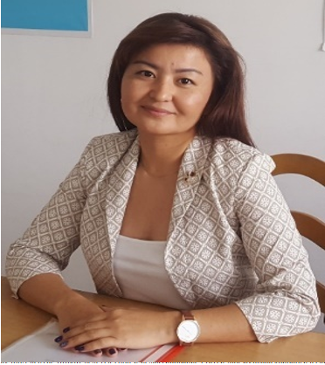
Байсеитова Жанар
Она является лауреатом государственной научной стипендии
для молодых талантливых ученых Республики Казахстан.
Өзінің ғылыми-зерттеу жұмысының нәтижелері бойынша Жанар Байсейітқызы әртүрлі деңгейдегі ғылыми конференцияларға белсенді қатысады. Ол 120-дан астам ғылыми мақалалар жариялады, олардың 72-сі қорғаудан кейін жарияланды.
кандидат педагогических наук,
профессор

Slide 10
